Slide 1
Математический конструктор в системе «1С:Образование»: новые возможности для учителя
Т. А. Чернецкая, руководитель методического направления, к.п.н.
Отдел образовательных программ фирмы «1С»

Slide 2
Цифровая образовательная среда школы и колледжа: комплексный подход и облачные технологии
Библиотека цифровых учебных материалов и курсов
1С:Оценка качества образования (для школ)
Обучение пользователей
Управление учебным процессом
Цифровые конструкторы
Учет особенностей организации обучения в конкретной ОО
Активное взаимодействие преподавателя, ученика, родителя, администрации
Оперативное управление качеством образования
Учет актуальных нормативных требований к освоению образовательной программы
Для учителя, классного руководителя, завуча
1С:Образование
Основные предметы
с 1 по 11 классы для школы или 10 -11 классы для СПО
Интерактивных мультимедийный контент
Дидактическое разнообразие учебных материалов
Изучение программных продуктов и технологий 1С в СПО
Онлайн-курс повышения квалификации с выдачей удостоверения
Практические знания о работе в ЦОС

Slide 3
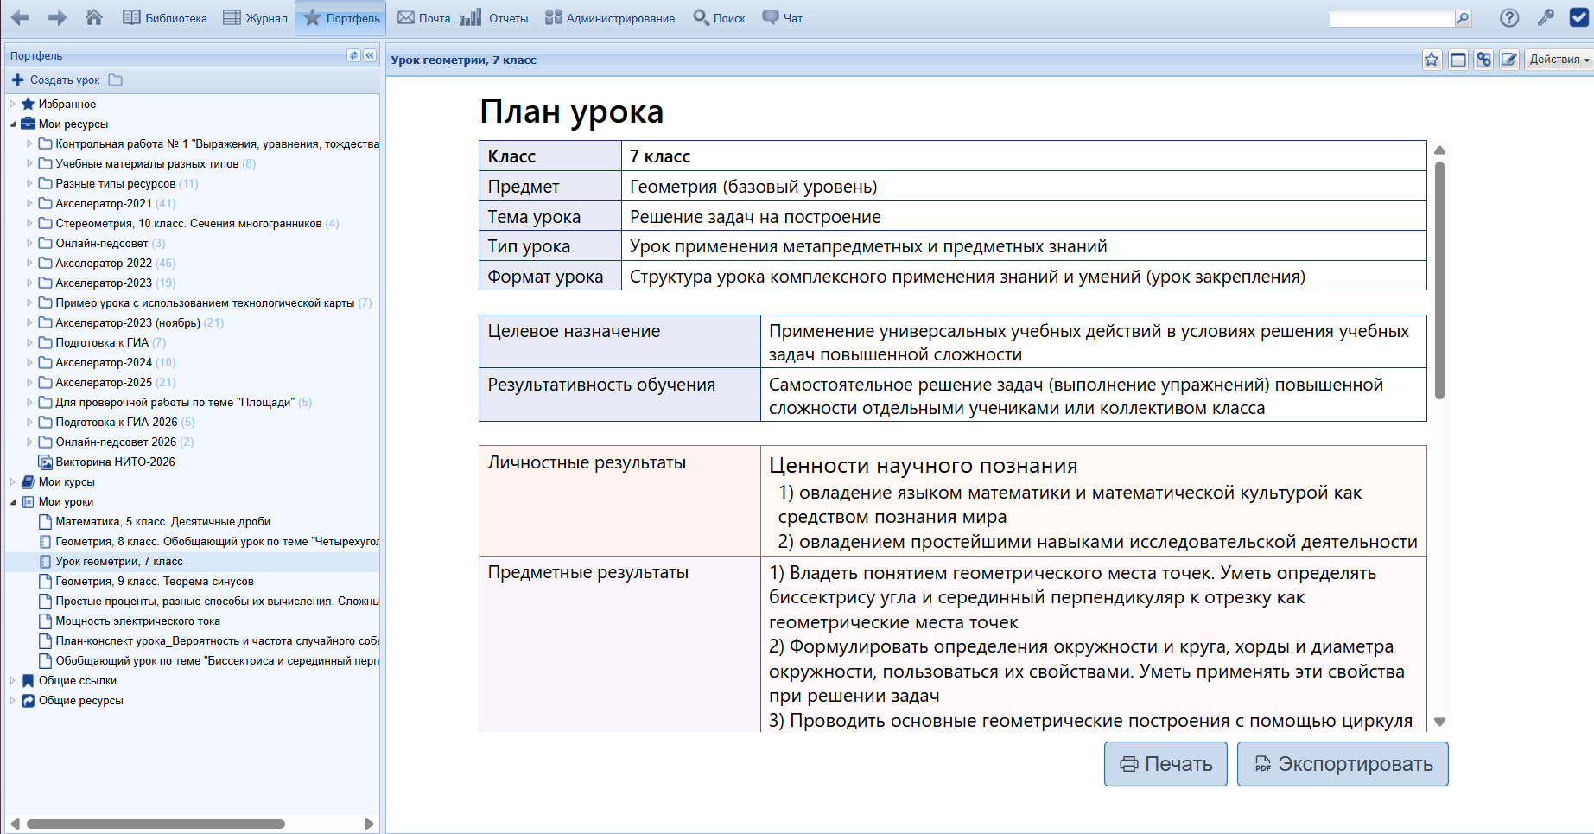
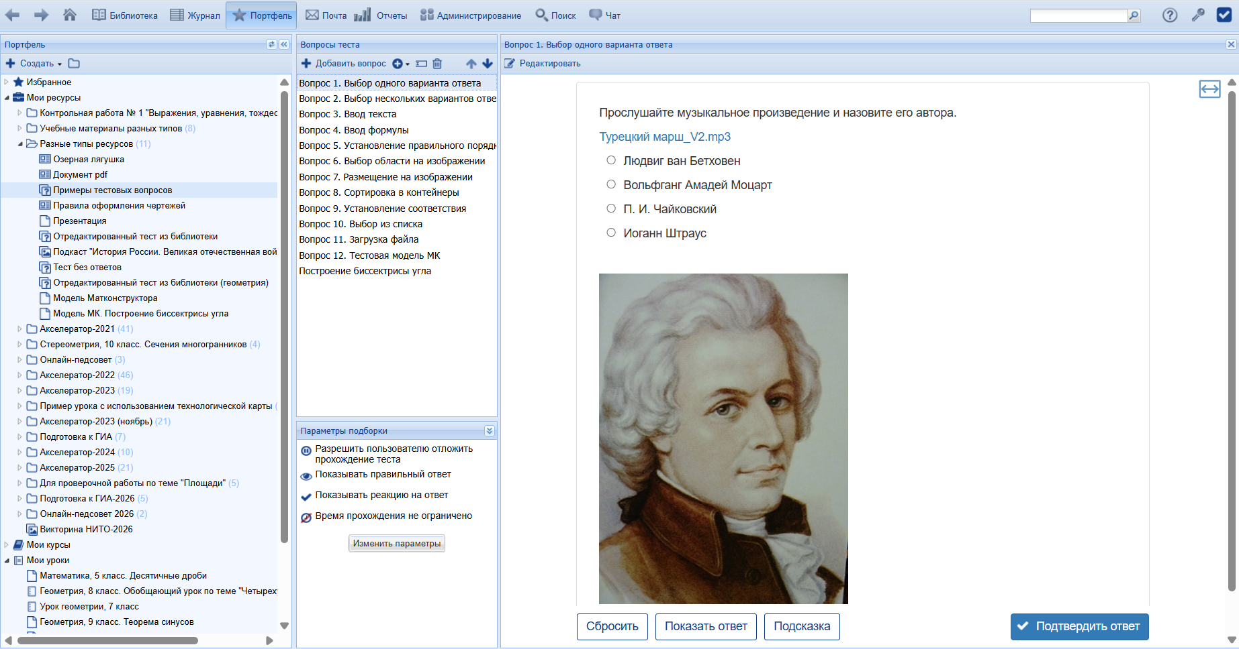
Цифровые конструкторы в системе «1С:Образование»
Конструктор тестов
Конструктор урока
Математический конструктор

Slide 4
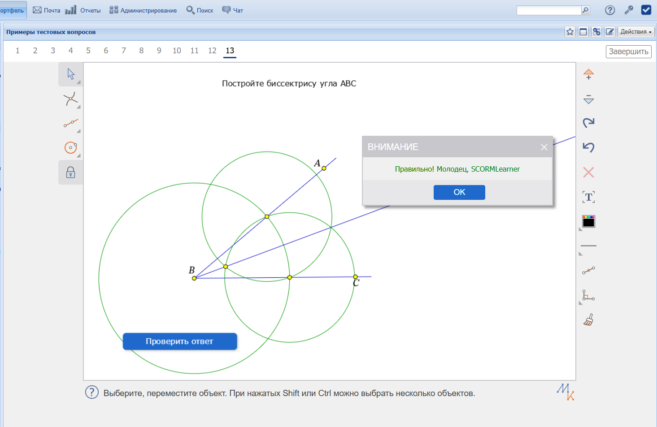
«Математический конструктор» в системе «1С:Образование»
Возможность разработки, сохранения, включения в подборку ресурсов или тест:
  Демонстрационной модели
  Модели-задания с автопроверкой, сохранением результата выполнения задания (например, построения) и передачей оценки в журнал

Slide 5

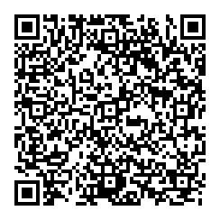
Узнать больше о системе «1С:Образование»
Курс повышения квалификации
Онлайн-курс с предзаписанными лекциями и заданиями
Практикоориентированный: минимум теории, максимум работы с программой «1С:Образование»
11 учебных занятий, 36 ак. часов
Стоимость – 490 рублей
Электронное удостоверение о повышении квалификации
Старт обучения – 5 октября
https://uc1.1c.ru/course/uchebno-metodicheskoe-i-organizatsionnoe-obespechenie-obscheobrazovatelnyh-programm-realizuemyh-v-tsifrovoj-obrazovatelnoj-srede/

Slide 6
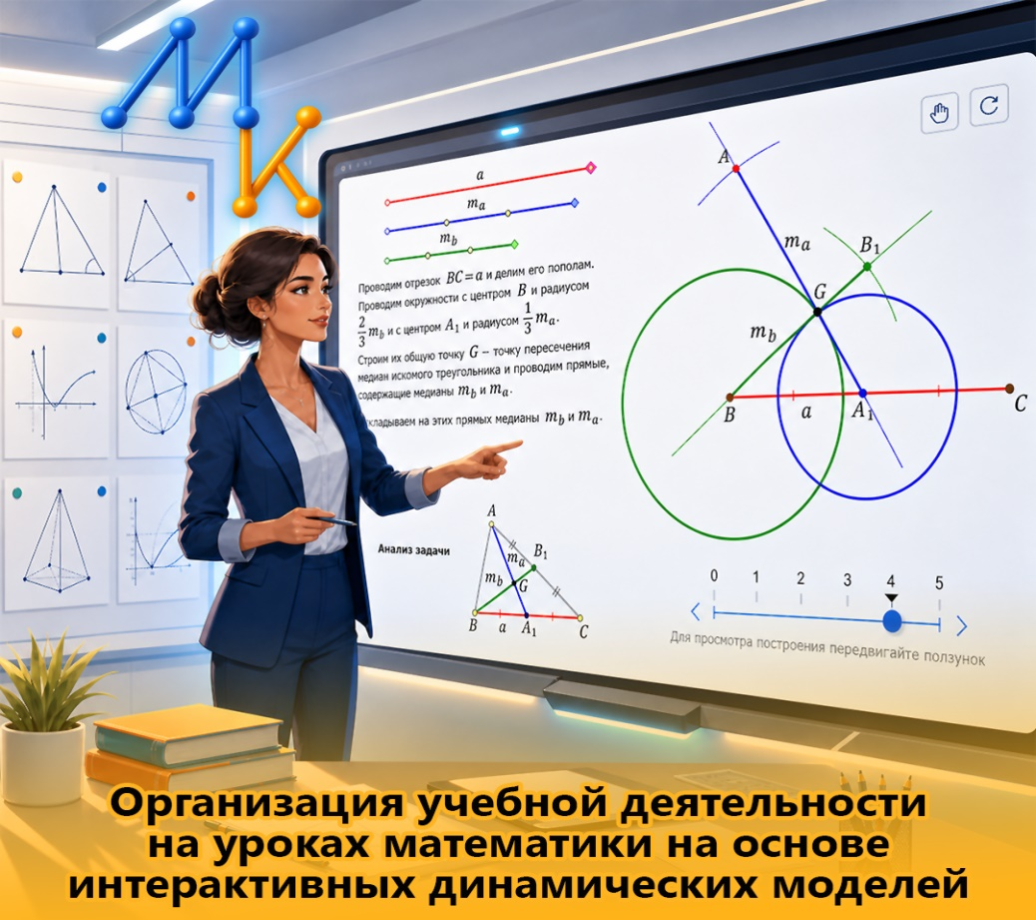
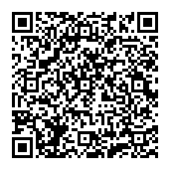
Как начать использовать динамические модели?
Онлайн-курс с предзаписанными лекциями и заданиями
Практикоориентированный: готовые решения и практикум по разработке уроков с использованием динамических моделей
8 учебных занятий, 36 ак. часов
Электронное удостоверение о повышении квалификации
Старт обучения – 28 сентября
https://uc1.1c.ru/course/organizatsiya-uchebnoj-deyatelnosti-na-urokah-matematiki-na-osnove-sredy-1s-matematicheskij-konstruktor/#reviews

Slide 7
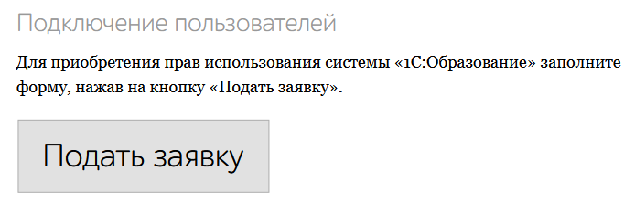
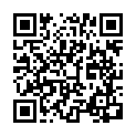
Как подключиться к системе «1С:Образование»
Заполните заявку на сайте https://obrazovanie.1c.ru/education/cloud/register/
Не забудьте отметить пункт «Назначить тестовый период для нового пользователя»
Наш специалист свяжется с вами для подтверждения заявки
Дождитесь письма с данными для доступа к вашей базе и ссылками на методические материалы
Можно начинать пользоваться!
Остались вопросы? Закажите бесплатную индивидуальную консультацию
7

Slide 8
Полезные ссылки
Августовский педсовет, 2026 г.
https://obrazovanie.1c.ru/events/2026-08-27/
Онлайн-педсовет, март 2026 г. https://obrazovanie.1c.ru/events/2026-03-31/
Методический акселератор, октябрь 2025 г. https://obrazovanie.1c.ru/events/accelerator-25/

Slide 9
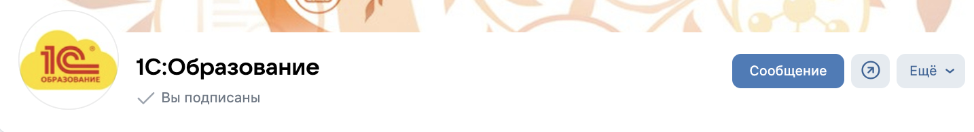
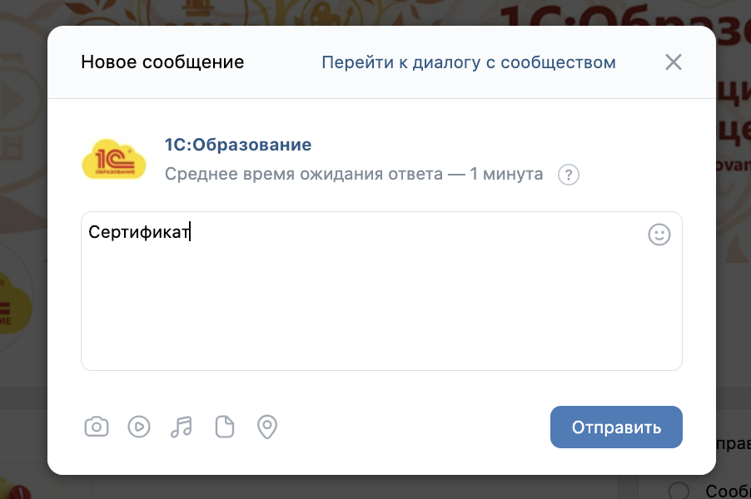
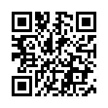
Как получить сертификат?
По итогам вебинара участникам выдается сертификат
Для получения сертификата необходимо прослушать более 80% вебинара!
Письмо с материалами вебинара высылается НА СЛЕДУЮЩИЙ РАБОЧИЙ ДЕНЬ
Сертификат будет выдаваться через социальную сеть ВК НА СЛЕДУЮЩИЙ РАБОЧИЙ ДЕНЬ после проведения вебинара
Напишите слово «Сертификат» нам в сообщения в сообществе во ВК НА СЛЕДУЮЩИЙ РАБОЧИЙ ДЕНЬ после проведения вебинара и следуйте дальнейшим инструкциям
Всю информацию мы продублируем в письме на ваш адрес электронной почты, указанной при регистрации
https://vk.com/obrazovanie1c
9

Slide 10
Спасибо за внимание!
obr@1c.ru
http://obrazovanie.1c.ru/
8(800) 302-99-10

